Slide 1
Java
Koлекции

Slide 2
Колекции в Java: въведение
Колекциите в Java представят най-често използваните структури данни
Дефинирани са 2 фундаментални групи структури
  Collection – групиране на обекти
  Map – асоциацииране на обектите
Kласовете за колекции представляват реализации на съответния интерфейс

Slide 3
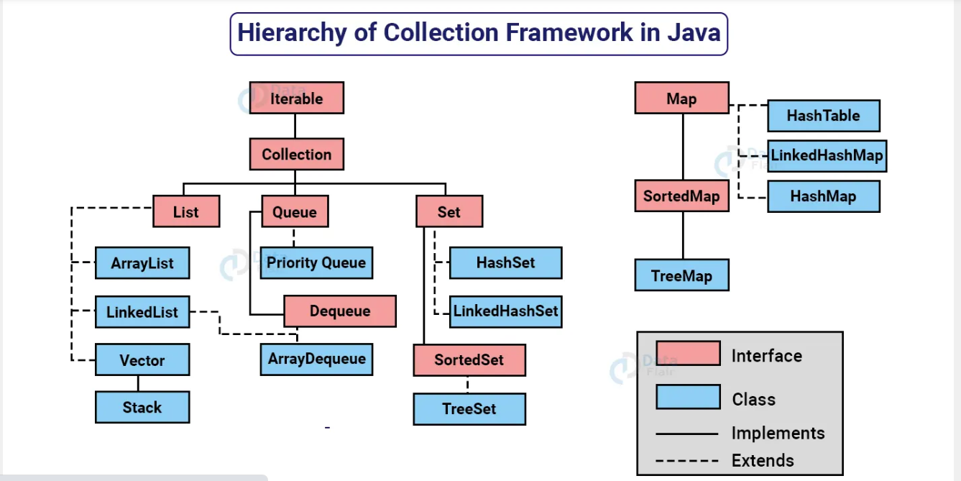

Slide 4
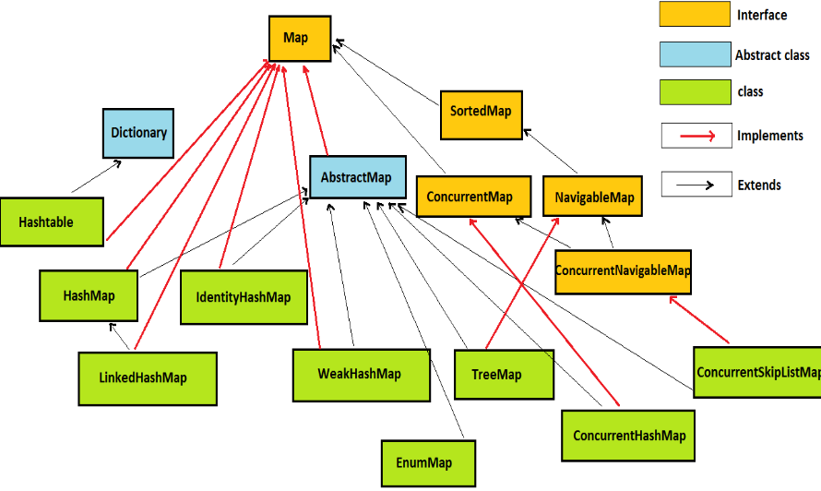
Реализации на интерфейса Маp

Slide 5
Kолекции в пакета java.util
В пакета java.util са дефинирани конкретни реализации на колекциите
  Списъци (lists), създани на базата на масиви или свързани списъци
  Асоциативни масиви (maps) и множества (set) на базата на хеш-таблици или бинарни дървета
  За всички колекции са дефинирани итератори, позволяващи обхождането на елементите на колекциите

Slide 6
Maсиви с променлива дължина: АrrayList и Vector 1/2
Дължината на масивите в Java не може да се променя
При необходимост от използване на масиви с променлива дължина се използват класовете ArrayList и Vector от пакета java.util
  Следва да импортираме java.util.ArrayList, java.util.Vector, или java.util.*
Класовете ArrayList и Vector работят по аналогичен начин, с тази различка, че методите на класа Vector са синхронизирани, докато на ArrayList - не
  Ако обектите в списъка ни се достъпват и модифицират от няколко нишки (threads) едновременно (нишките ще разгледаме в следващата част на курса), следва да използваме класа Vector, който е по-бавен, но безопасен (thread safe)
  В противен случай се използва АrrayList
В примерите ще използваме АrrayList

Slide 7
Maсиви с променлива дължина: АrrayList и Vector 2/2
Важно отличие между масивите и класовете ArrayList (Vector) е, че последните работят само с обекти, не и с примитивни типове
Класовете ArrayList и Vector подобно на класа vector в C++ са шаблонни(generic) и приемат като параметър типа на елементите
Ако искаме да работим с ArrayList(Vector) oт примитивни значение, използваме класа-обвивка като параметър
  Например, за да декларираме ArrayList oт целочислени значения, използваме ArrayList<Integer> :
  ArrayList<Integer> myNumbers = new ArrayList<Integer>();
  или
  ArrayList<Integer> myNumbers = new ArrayList<>();

Slide 8
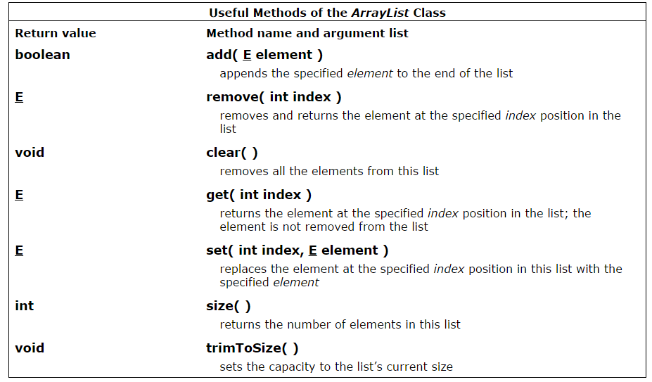
Основни методи на класа ArrayList
Е е типа на елементите на ArrayList
1_ArrayList1
1_ArrayList2

Slide 9
Създаване на ArrayList
Aко не посочим дължина, се създава ArrayList с начален кaпацитет 10 елемента
Пример: ArrayList за съхраняване на обекти String
ArrayList<String> signs = new ArrayList<String>();
Началният капацитет може да бъде указан явно
ArrayList signs = new ArrayList(100); // начален капацитет 100
// тип елементи - Оbject

Slide 10
Добавяне на елементи в ArrayList
Добавяне в края
add(Object element)
Добавяне на произволна позиция
add(int index, Object element)
Пример
ArrayList<String> nums = new ArrayList<String>();
nums.add("Едно");
nums.add("Две");
nums.add("Три");
nums.add("Четири");
nums.add(3, "Три и половина");

Slide 11
Достъп до елементите на ArrayList 1/2
Извличането на елемент на дадена позиция става с метода get()
get(int index)
Пример: извеждане на ArrayList nums
for (int i = 0; i < nums.size(); i++) // size() дава текущия размер
System.out.println(nums.get(i));
Най-лесно е обхождането с for за колекции:
for (String s : nums)
System.out.println(s);
При използване на for за колекции: индексът на текущия елемент може да бъде получeн с метода indexOf(Object elem)
    for (String s : nums)
    {
    int i = nums.indexOf(s);
    System.out.println("Елемент " + i + ": " + s);
    }

Slide 12
Достъп до елементите на ArrayList 2/2
Алтернативен начин за обхождане на АrrayList използането на итератор- специален обект, позволяващ последователен достъп до елементите на колекциите
За използването му следва импортираме java.util.Iterator или java.util.*
Основни методи, прилагани към итераторите са:
hasNext()- връща true, ако колекцията съдържа поне един неизвлечен елемент
next() – връща следващия елемент в колекцията
Пример: Извеждане на nums с итератор
  String s;
  Iterator e = nums.iterator();
  while (e.hasNext())
  {
  s = (String)e.next();
  System.out.println(s);
  }

Slide 13
Извеждане на ArrayList
Meтодът toString на класа ArrayList е проектиран за бързо извеждане на целия списък: той връща съдържанието на ArrayList в средни скоби, като елементите му са разделени със запетаи.
Пример
ArrayList<String> nums = new ArrayList<String>();
  nums.add("Едно");
  nums.add("Две");
  nums.add("Три");
  nums.add("Четири");
  System.out.println(nums);
  извежда: [Едно, Две, Три, Три и половина, Четири]

Slide 14
Промяна на елементите на ArrayList
Актуализацията на елементите на ArrayList става с метода
set(int index, Object elem)
Пример:
  ArrayList<String> nums = new ArrayList<String>();
  nums.clear();
  nums.add("One");
  nums.add("Two");
  nums.add("Three");
  System.out.println(nums);
  nums.set(0, "Uno");
  nums.set(1, "Dos");
  nums.set(2, "Tres");
  System.out.println(nums);

Slide 15
Изтриване на елементи на ArrayList
Премахването на отделен елемент става с метода remove()
2 oт версиите му са
remove(int index) - премахва елемента с указания индекс
remove(Object elem)- премахва указания елемент
Изтриването на всички елементи става с метода clear()
Пример
  ArrayList<String> nums = new ArrayList<String>();
  nums.add("Едно");
  nums.add("Две");
  nums.add("Три");
  nums.add("Четири");
  System.out.println(nums); [Едно, Две, Три, Четири]
  nums.remove(1);
  System.out.println(nums); [Едно, Три, Четири]
  nums.remove("Четири");
  System.out.println(nums); [Едно, Три]
  nums.clear();
  System.out.println(nums); []

Slide 16
Промяна на елементите на ArrayList
Актуализацията на елементите на ArrayList става с метода
set(int index, Object elem)
Пример:
  ArrayList<String> nums = new ArrayList<String>();
  nums.clear();
  nums.add("One");
  nums.add("Two");
  nums.add("Three");
  System.out.println(nums);
  nums.set(0, "Uno");
  nums.set(1, "Dos");
  nums.set(2, "Tres");
  System.out.println(nums);

Slide 17
Колекция LinkedList
Използва се подобно на ArrayList
Реализира се чрез линеен двусвързан списък
  Всеки елемент на колекцията съдържа референция към предидущия и следващия елемент
LinkedList<E> има констрантно време на вмъкване и изтриване на елементи с помощта на итератори, но последователен достъп до елементите
  Можем да обхождаме списъка в двете посоки, но времето за достигане на дадена позиция в списъка е пропорционална на дължината му
ArrayList<E>, позволява директен достъп до елементите, достъпът до елемент става за константно време.
  Добавянето и премахването на елементи в позиция, различна от последната, изисква пренареждане на останалите елементи
ArrayList<E>, използва по-малко памет
  За LinkedList<E> трябва да се създаде възел (обект node) за всеки елемент, добавян в списъка
  За ArrayList<Е> се използва единствен обект Аrray, нов обект се създава при необходимост от увеличаване на капацитета
В повечето практически ситуации ArrayList<E> е за предпочитане

Slide 18
Използване на различни реализации на List
  Останалият код не се променя при смяна на реализацията на List
  public static void main(String[] args) {
  String[] clubsIt={"Roma", "Milan", "Napoli", "Lazio"};
  String[] clubsEn={"Arsenal", "Liverpool", "Chelsea"};
  String[] clubsSp={"Real Madrid", "Barcelona", "Granada", "Sevilla"}
  List<String> l1= new ArrayList<>(Arrays.asList(clubsIt));
  List<String> l2= new LinkedList<>(Arrays.asList(clubsEn));
  List<String> l3= new Vector<>(Arrays.asList(clubsSp));
  show("Italy", l1);
  show("England", l2);
  show("Spain", l3);
  }
  public static void show(String country, List<String> lst){
  System.out.println(country);
  for(String s:lst){
  System.out.println(lst.indexOf(s)+1 + "." +s);
  }
  System.out.println();
  }

Slide 19
Oбобщени <-> необобщени (“сурови”) колекции
Необобщени (non-genetic) колекции
List list = new LinkedList();
Обобщените колекции (generics) приемат параметри-типове
  List<Integer> list = new LinkedList<Integer>();
  List<Integer> list = new LinkedList<>();
Generics – колекциите имат следните преимущества пред non-generics колекциите
  Позволяват строга проверка на типовете по време на компилация
  Позволяват да се избегне преобразуването на типа
  Позволяват използването на обобщени алгоритми

Slide 20
Пример: използване на generics и non-generics колекции
List l1= new ArrayList();
l1.add(10);
l1.add("Aсен");
l1.add(10.4);
int n= (Integer)l1.get(0);
String s= (String)l1.get(1);
Double d=(Double)l1.get(2);
System.out.printf("%d %s %.2f%n",
n,s,d);
List<String> l2= newArrayList<>();
l2.add("Бургас");
l2.add("Варна");
String s1= l2.get(0);
String s2= l2.get(1);
System.out.printf("%s %s %n",
s1,s2);

Slide 21
Iterator<?> <-> Iterator
Iterator<?> работи с обекти от зададения тип,
Например:
Iterator<String> it1 = collection.iterator();
работи с обекти от тип String
Iterator използва най-общия тип - Оbject
Iterator it2 = collection.iterator();

Slide 22
Пример: Използване на Iterator
List<String> lst = new LinkedList<>(Arrays.asList(new String[]
{ "KST", "KM", "EL" }));
Iterator it = lst.iterator();
while (it.hasNext()) {
String s = (String) it.next();
System.out.println(s);
}
for (Iterator<String> its = lst.iterator(); its.hasNext();) {
String s = its.next();
System.out.println(s);
}

Slide 23
Iterator <-> listIterator
List<String> lst = new LinkedList<>(Arrays.asList(new String[]
{ "KST", "KM", "EL" }));
Iterator<String> it= lst.iterator();
ListIterator<String> lit= lst.listIterator();
С помощта на Iterator можем да обхождаме колекцията от началото към края (forward)
Oсновни методи на Iterator са:
  hasNext()
  next()
С помощта на ListIterator можем да обхождаме колекцията в двете направления
Oсновни методи на ListIterator са:
  hasNext()
  next()
  hasPrevious()
  previous()
Можем да го установяваме на произволна позиция

Slide 24
Пример: използване на listIterator
File data= new File("a.dat");
…
Scanner sf= new Scanner(data);
List<String> names=new LinkedList<>();
while(sf.hasNext()){
names.add(sf.next());
}
System.out.println(names);
ListIterator<String> it = names.listIterator(names.size());
while(it.hasPrevious()){
System.out.print(it.previous()+ " ");
}
System.out.println("\n"+names);
it= names.listIterator(1);
System.out.println(it.next());
it.set("Даниела");
System.out.println("\n"+names);

Slide 25
Mножества(sets). Извличане и премахване на елемент от множество
Множеството е неподредана колекция от уникални елементи (без дубликати)
В java.util имаме няколко реализации на множества
  HashSet съхранява елементите в хеш-таблица hash table
  TreeSet съхранява елементите в дърво
  Set<String> greetings sg= new HashSet<>();
  Добавяне на елементи в set – метод add(елемент)
  sg.add("Hello");
  Извличане на елементи от set – с помощта на итератор
  for (Iterator<String> it = gs.iterator(); it.hasNext(); ) {
  String greating f = it.next();
  if (f.equals(new String("Hello")))
  System.out.println("Поздравът е намерен");
  }
  Премaхване на елементи от set – с помощта на iteraror.remove()

Slide 26
Пример 1: използване на множество
Set<Integer> s1 = new HashSet<Integer>();
s1.add(1);
s1.add(2);
s1.add(1);
System.out.println(s1); // [1,2]
String names[]={"Иван", "Мария", "Петър", "Иван", "Димо", "Мария"};
Set<String> s2= new HashSet<String>(Arrays.asList(names));
System.out.println(s2); // [Димо, Мария, Петър, Иван]
//Обхождане с enhanced for
for (String name : names) { System.out.println(name); }

Slide 27
Пример 2: използване на множество
Set<Integer> nums = new TreeSet<Integer>();
nums.add(1);
nums.add(2);
nums.add(3);
Iterator<Integer> iterator = nums.iterator();
while(iterator.hasNext()) {
Integer setElement = iterator.next();
if(setElement==2) {
iterator.remove();
}
}

Slide 28
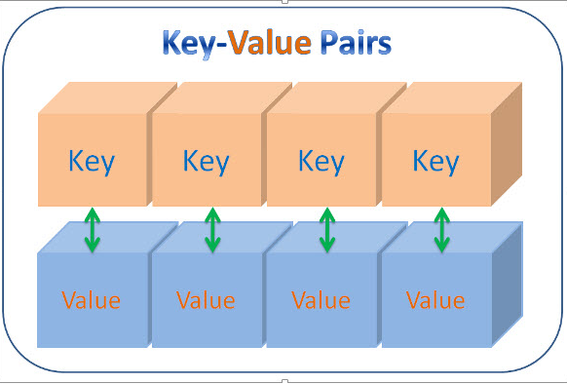
Асоциативни масиви в Java
Aсоциативният масив (Map) представлява множество от обекти-ключове, свързани със съответни обекти-значения
Map е параметризиран тип с два параметъра-типове : Map<K, V>
  K задава типа на ключовете
  V задава типа на значенията
  Например, съответствието между значения от тип String и значения от тип Integer може да бъде представено с Map<String,Integer>

Slide 29
Създаване на Map
Създаване на Маp от тип HashMap
Map<String, Integer> m= new HashMap<String, Integer>();
Map<String, Integer> m= new HashMap<>();
Създаване на Маp от тип TreeMap
Map<String, Integer> m= new TreeMap<String, Integer>();
Map<String, Integer> m= new TreeMap<>();
При използване на TreeMap елементите са сортирани по ключ и при извеждане ще са винаги в този ред
При използване на HashMap този ред не е гарантиран, но използването им е по-ефективно

Slide 30
Основни методи на Map
put()
Добавя двойка key/value в map
  Map<String, Integer> m= new HashMap<>();
  m.put("Иван", 3);
  m.put("Ема", 4);
  m.put ("Диана", 5);
  m.put("Асен", 6);
get()
Търси значението, асоциирано със зададен ключ
  System.out.println(m.get("Иван"));//3
remove()
Премахва ключа и асоциираното с него значение от map
m.remove ("Ема");
replace()
Заменя стойността на съществуващ ключ
m.replace("Ема", 6)

Slide 31


Търсене на елементи по ключ в Map
Методът get() връща значението, съответстващо на даден ключ, или null, ако ключът липсва в Map
Пример: търсене на оценка по зададено име
Scanner scan = new Scanner(System.in);
System.out.println("Въведете име?");
String searchName = scan.next();
Integer Val= m.get(searchName);
if(Val != null){
System.out.println(searchName + " има " + Val);
}
else{
System.out.println(searchName + " не се е явил(а) на изпита");
}
Изпълнение:

Slide 32
Изгледи-колекции на Map
Map не е колекция, но поддържа изгледи-колекции (“collection views”), които позволяват Map да се разгледжда като колекция по три начина
неговите ключове могат да се разглеждат като Set
  Set<String> keys=m.keySet();
  System.out.println(keys);
неговите значения могат да се разглеждат като Collection
  Collection<Integer> vals=m.values();
  System.out.println(vals);
Съответствието, зададено в Map може да се разглежда като Set от обекти Map.Entry (Map.Entry представя единична двойка ключ/значение)
Set< Map.Entry<String, Integer>> pairs=m.entrySet();
var pairs= m.entrySet();

Slide 33
Oбхождане на Map
С помощта на итератор
  към обекти Object (не се препоръчва)
Iterator it = m.entrySet().iterator();
while(it.hasNext()){
Map.Entry pair = (Map.Entry)it.next();
System.out.println(pair.getKey() + "-> "+ pair.getValue());
}
  към обекти Map.Entry от зададения тип (generic)
Iterator<Map.Entry<String, Integer>>it =m.entrySet().iterator();
while (it.hasNext()){
Map.Entry<String, Integer> pair =it.next();
System.out.println(pair.getKey()+"->"+pair.getValue());
}
С оператор for за колекции
for(Map.Entry<String, Integer> pair:m.entrySet()){
System.out.println(pair.getKey()+"->"+pair.getValue());
}

